Slide 1
Charrette de codesign
CRIRES-PÉRISCOPE 2026
Rencontre d'ouverture · Mercredi 20 mai 2026
Embarquez. Pensez/Échangez/Pensez
16 h 30 - 20 h 00 · Auditorium Power Corporation, LAU-3452
Pavillon La Laurentienne · Université Laval
La charrette, c'est notre espace collectif.
Venez avec vos idées, votre terrain, votre curiosité – et vos états d'âme.
Organisée par ICI-PRS · PÉRISCOPE et CRIRES · Université Laval · periscope@fse.ulaval.ca

Slide 2
Charrette de codesign CRIRES–PÉRISCOPE 2026 · Cheminement de la soirée · 16 h – 20 h
16h30
16h40
17h20
18h30
19h30
Bienvenue
Pause
réflexive
Métaphores
partagées
Présentation
Aquarium avec IAG:
discussion
observation
5'
20'
25'
30'
25'
1
3
5
7
9
16h
17h
4
18h
8
19h
10
20h
16h
16h35
17h00
17h45
19h00
19h55
Accueil
et choix
de thème
Mise au diapason
Mise en contexte
Repas
Tables
de demain
C’est
lancé!
30’'
30'
5'
20'
45’'
30'
5'
Chaque personne participante a son agentivité ; faites place à la vôtre.

Slide 3
Accueil et choix de thème
16 h 00 · 30 min
Arriver. Se retrouver. Laisser la journée derrière soi.
L’élan collectif
Votre contribution
Créez l’ambiance
Choisissez votre thème.
Des billets numérotés de 1 à 8 seront disponibles, un numéro par billet. Chaque chiffre correspond à une table thématique. Lorsque tous les billets d’un numéro auront été pris, la table sera complète : il faudra alors en choisir une autre.
Venez à votre rythme.
Retrouvez des collègues.
Rencontrez qui est là.
1 / 11
Charrette de codesign CRIRES–PÉRISCOPE 2026 · Rencontre d'ouverture · 20 mai 2026

Slide 4
Deux mots de bienvenue
16 h 30 · 5 min
En deux mots, cette activité.
L’élan collectif
Votre contribution
L'équipe ICI-PRS et le CRIRES vous accueillent.
Quels deux mots selon vous ?
2 / 11
Charrette de codesign CRIRES–PÉRISCOPE 2026 · Rencontre d'ouverture · 20 mai 2026

Slide 5
Mise au diapason
16 h 35 · 5 min
Se mettre sur la même longueur d'onde.
L’élan collectif
Votre contribution
On retient un son…
On écoute, on émet le son et on s’ajuste à la note ensemble
Vous laissez le son résonner.
Vous n’avez rien à prouver.
3 / 11
Charrette de codesign CRIRES–PÉRISCOPE 2026 · Rencontre d'ouverture · 20 mai 2026

Slide 6
Pause réflexive
16 h 45 · 20 min
Se rendre présent·e.
L’élan collectif
Votre contribution
Dans la tradition des Quakers, chacun·e prend un temps pour soi. Il importe de se sentir à l’aise de se lever pour exprimer brièvement (max., une minute) une pensée qui l’habite, une préoccupation, un sentiment, une idée. Pas de discussion immédiate. Le silence entre les prises de parole fait partie de l'activité.
Votre authenticité est ce que vous apportez.
Rien d'élaboré n'est requis.
4 / 11
Charrette de codesign CRIRES–PÉRISCOPE 2026 · Rencontre d'ouverture · 20 mai 2026

Slide 7
Mise en contexte
17 h 00 · 20 min
Pourquoi sommes-nous là ? L'urgence, les enjeux, les robots conversationnels.
L’élan collectif
Votre contribution
Le réseau PÉRISCOPE a pour objet d’étude la scolarité et la réussite scolaire, qui constituent le cœur de son activité collective. Après dix années d’activité et face à l’irruption de l’IA générative (IAG) dans les environnements d’apprentissage informels et formels, l’attention collective se porte désormais tout autant, sinon plus, sur la réussite éducative. Son objet d’étude semble ainsi entrer en transition : d’une conception plus linéaire de la réussite scolaire à la reconnaissance de multiples voies de réussite éducative. Cette mise en contexte pose les enjeux.
Laissez-vous interpeler.
De courtes interventions pour compléter ou
moduler le contexte décrit (max. 2 min.)
seront les bienvenues.
5 / 11
Charrette de codesign CRIRES–PÉRISCOPE 2026 · Rencontre d'ouverture · 20 mai 2026

Slide 8
Métaphores partagées
17 h 20 · 25 min
Un nom, une métaphore.
L’élan collectif
Votre contribution
Votre nom vous identifie. Pour cette activité collective, écrivez sur un carton une métaphore évoquant votre rapport aux robots conversationnels (RCs). Écrivez suffisamment gros pour que ce soit lisible à distance.
Interrogez les personnes à votre table, puis allez à la rencontre d’autres participant·es. C'est la métaphore de l'autre, ou la vôtre, qui amorce l'échange.
Aucune attente de résultat : simplement une invitation à rencontrer quelqu'un à travers ce qu'il ou elle a choisi d’écrire.
Il n'y a pas de bonne métaphore. Il y a la vôtre,
et ce qu'elle fait naître chez l'autre.
6 / 11
Charrette de codesign CRIRES–PÉRISCOPE 2026 · Rencontre d'ouverture · 20 mai 2026

Slide 9
Repas
17 h 45 · 45 min
Manger ensemble. Converser librement. Tisser des liens.
L’élan collectif
Votre contribution
Le repas est une activité à part entière. Les échanges qui s'y font préparent souvent les conversations du lendemain.
Retrouvez quelqu’un·e que vous connaissez ou allez vers une personne que vous ne connaissez pas.
7 / 11
Charrette de codesign CRIRES–PÉRISCOPE 2026 · Rencontre d'ouverture · 20 mai 2026

Slide 10
Présentation
18 h 30 · 30 min
Entrons dans le vif : le thème de la charrette et 8 tables thématiques.
L’élan collectif
Votre contribution
Une présentation qui soulève le thème central et introduit les 8 tables de travail. Elle vise à stimuler votre réflexion, pas à la délimiter.
Notez ce qui vous accroche,
ce qui vous dérange,
ce qui manque.
8 / 11
Charrette de codesign CRIRES–PÉRISCOPE 2026 · Rencontre d'ouverture · 20 mai 2026

Slide 11
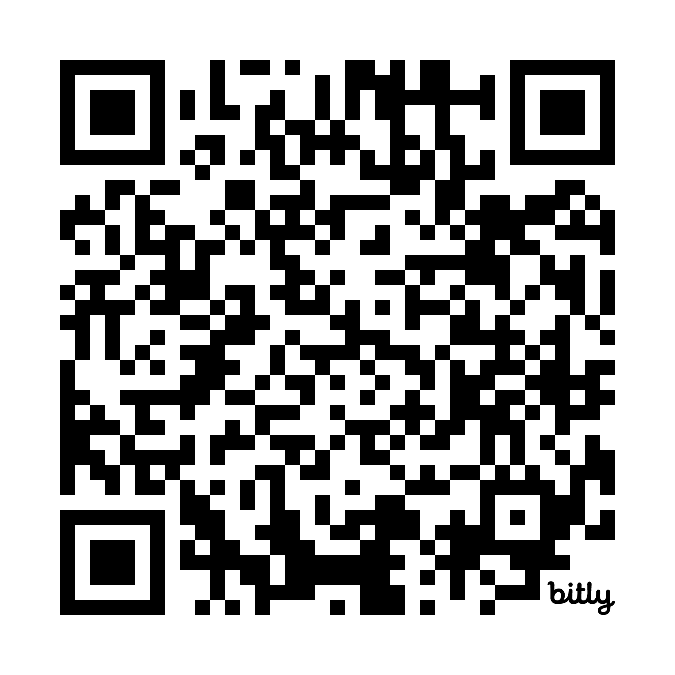
Espace collaboratif par table
https://bit.ly/charrette_codesign

Slide 12
Tables de demain
19 h 00 · 30 min
Première rencontre des participant·es réuni·es autour d’un même thème.
L’élan collectif
Votre participation
Vous rejoignez votre table, votre billet en main. La conversation s’engage alors que vous exprimez ce qui vous interpelle à propos du thème de votre table.
Vous déléguez une personne pour participer à la discussion dans l’aquarium.
C'est la première rencontre de votre table.
Si celle-ci ne vous convient pas tout à fait,
vous saurez poursuivre ailleurs par la suite.
10 / 11
Charrette de codesign CRIRES–PÉRISCOPE 2026 · Rencontre d'ouverture · 20 mai 2026

Slide 13
Aquarium avec IAG : discussion et observation
19 h 30 · 25 min
Un échange à 9 et un petit +
L’élan collectif
Votre participation
Les délégué·es prennent place, tandis que les autres personnes observent. La 9e personne donne les consignes à l’IAG. Une conversation collective s’engage, le robot conversationnel (RC) inclus, sous le regard des observateur·trices.
Portez attention à ce qui se dit,
et aussi aux pensées qui vous traversent l’esprit.
7 / 11
Charrette de codesign CRIRES–PÉRISCOPE 2026 · Rencontre d'ouverture · 20 mai 2026

Slide 14
C’est lancé!
19 h 55 · 5 min
On s'élance vers demain.
L’élan collectif
Votre contribution
Ce soir, nous avons posé les fondations : des liens, des métaphores, une première rencontre avec vos collègues de table et un RC. Ce qui vient de se passer n'est pas un préambule, c'est déjà de la matière.
Dormez bien!
Demain, nous construirons ensemble.
11 / 11
Charrette de codesign CRIRES–PÉRISCOPE 2026 · Rencontre d'ouverture · 20 mai 2026

Slide 15

Demain, 21 mai
nous coélaborerons une déclaration collective.
9 h 00 – 16 h 30 · 8 tables thématiques · Codesign
Arrivée : 8 h 45 · Café disponible
Organisée par ICI-PRS · PÉRISCOPE et CRIRES · Université Laval · periscope@fse.ulaval.ca

